Slide 1


Slide 2

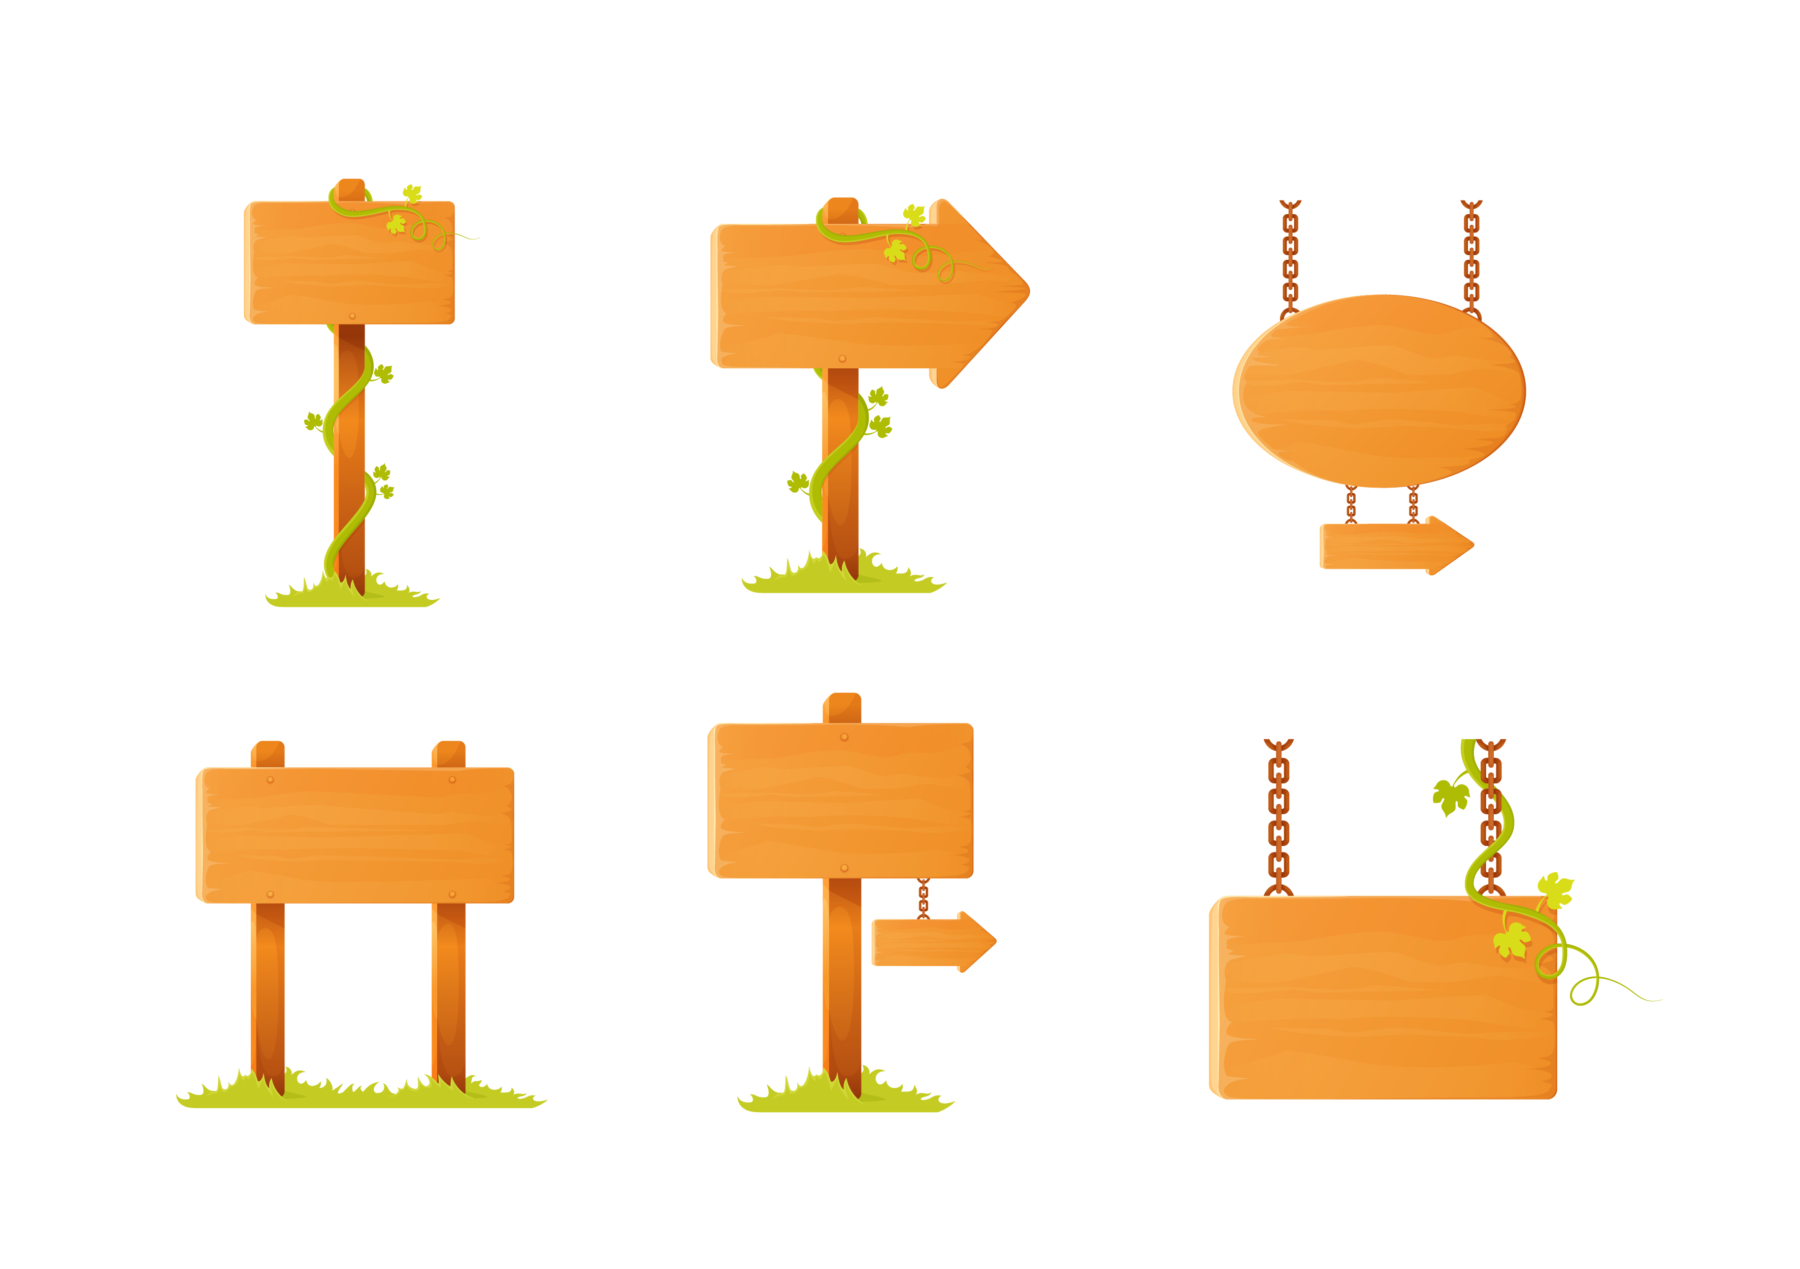
语文 三年级 下册
纸的发明
10
预习卡

Slide 3
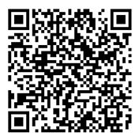
1.扫码听读，第一遍画出不认识的生字，第二遍标出下列词语。
造纸术 记录 保存 大约
蔡伦 积累 经验
第10课
欧洲 社会

Slide 4
2.给下面的字注上正确的读音。
cāo
pǔ
糙（ chug ） 普（ pǔ ）
cún
cài
存（ cún ） 蔡（ cài ）
lún
ōu
伦（ lún ） 欧（ ōu ）
zhōu
shè
洲（ zhōu ） 社（ shè ）

Slide 5
3.给下面加点的多音字选择正确的读音。
积累．（lěi lèi） 劳累．（lěi lèi）
朝鲜．（xiān xiǎn） 新鲜．（xiān xiǎn）

Slide 6
4.看拼音，写词语。
wěi dà
jì lù
bǎo cún
jīng yàn
伟
大
记
录
保
存
经
验
伟
大
记
录
保
存
经
验

Slide 7
5.为下面的词语选择正确的含义。
C
D
普及（ C ） 创造（ D ）
笨重（ B ） 传承（ A ）
B
A
A.传授和继承。
B.庞大沉重，不灵巧，繁重而费力。
C.普遍地传到（地区、范围等），普遍推广、使大众化。
D.想出新方法、建立新理论、做出新的成绩或东西。

Slide 8
蔡伦
6.在东汉时期，有个叫 蔡伦 的人，改进了造纸术。用这种方法造的纸， 原料 容易得到，可以 大量 制造， 价格 又便宜，能 满足 多数人的需要，所以 传承 了下来。
原料
大量
价格
满足
传承

Slide 9
蔡伦
7.麻纸是中国古代的重要发明。由东汉 蔡 改进，成为中国古代图书典籍的用纸之一。

Slide 10
我的疑问：

Slide 11

时代天华祝你学习进步！

